Slide 1

ЗВІТ
Про участь Національного медичного університету імені О.О. Богомольця у Всеукраїнській студентській олімпіаді 2015 р.
Підготували: завідувач науково-дослідним сектором, д.мед.наук Копчак А.В.,
старший інспектор науково-організаційної групи
Дементьєва Т.А.

Slide 2
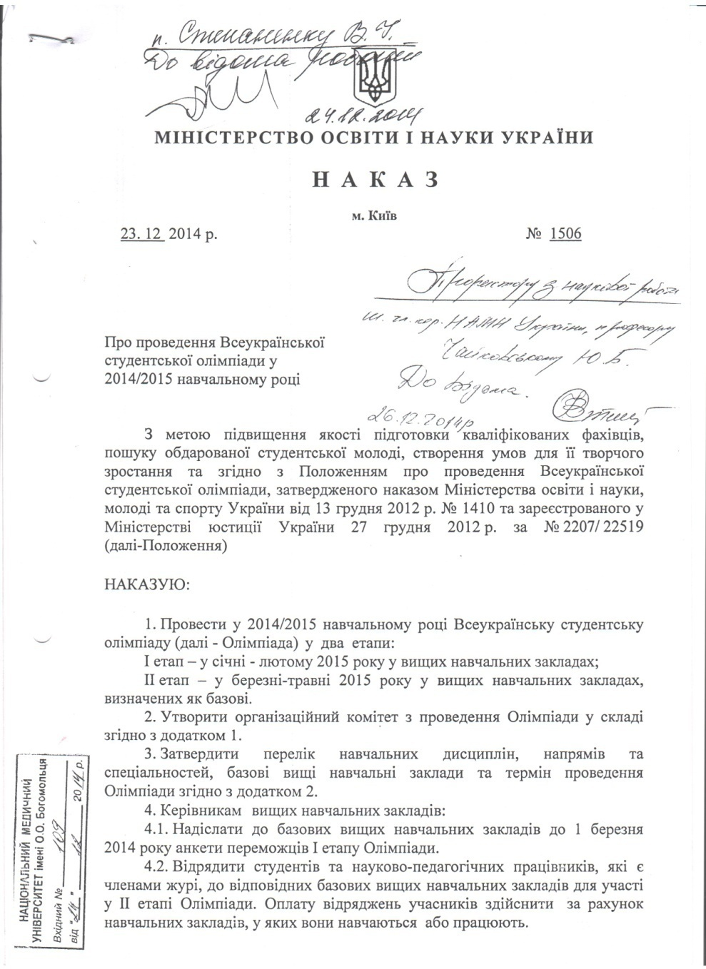
п.1.Провести у 2014/2015 н.р. Всеукраїнську студентську олімпіаду (далі-Олімпіада) у два етапи:
І етап – в січні – лютому 2015 року в кожному вищому навчальному закладі
ІІ етап – у березні – травні 2015 року в базових вищих навчальних закладах
Олімпіада 2015
Загальна кількість дисциплін – 29 на базі НМУ - 4

Slide 3
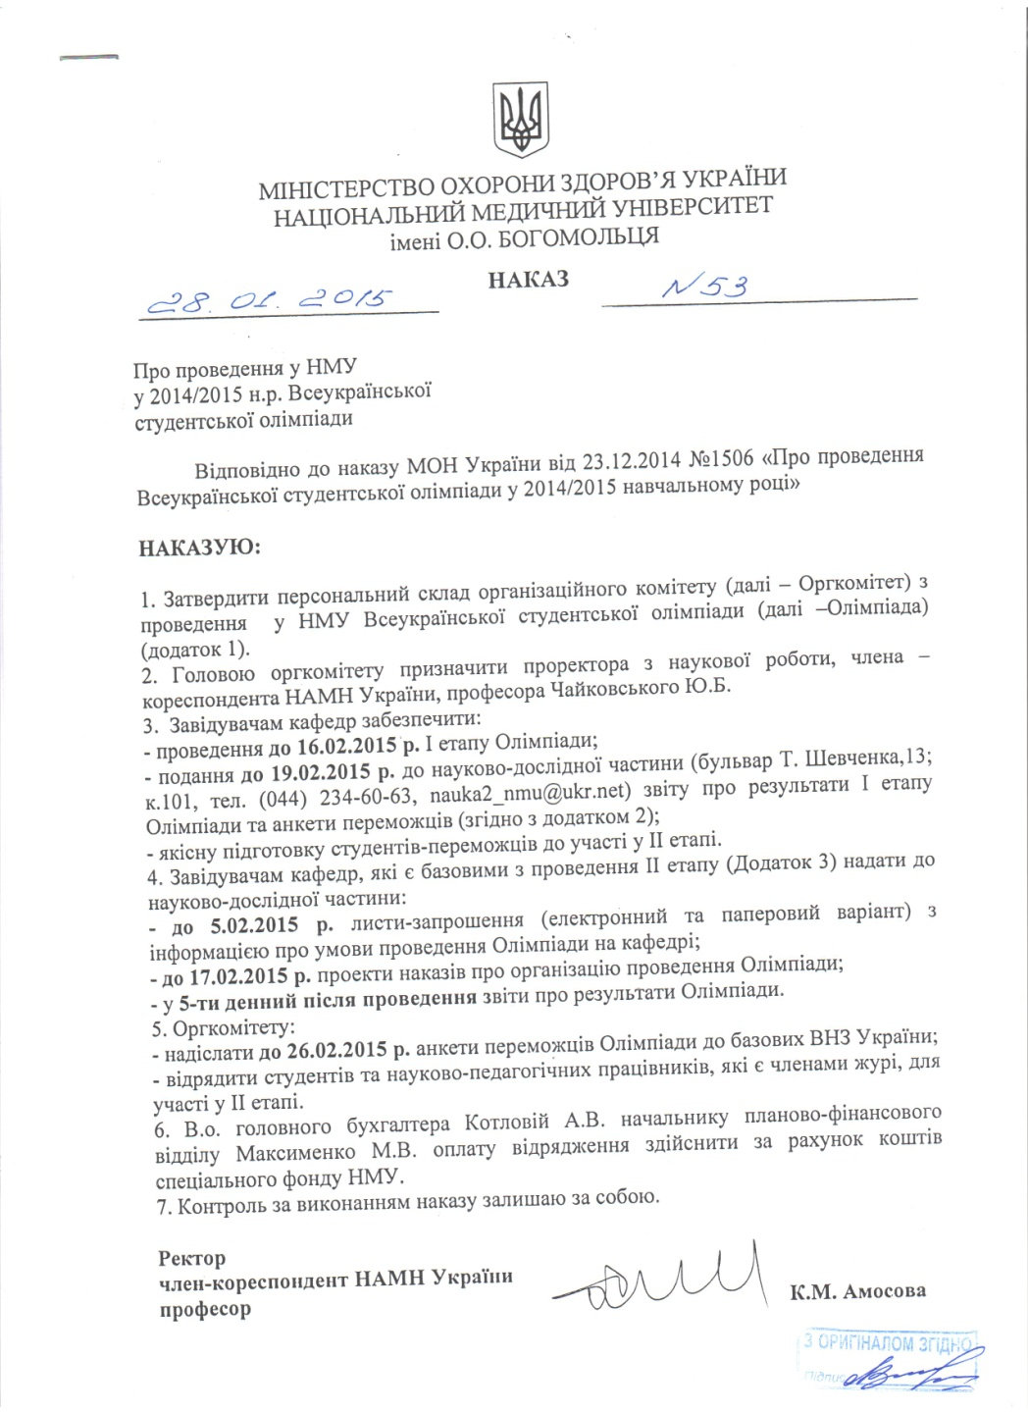
В лютому 2015 року на 50 кафедрах Університету закінчився І етап Всеукраїнської студентської олімпіади
Брали участь – понад 650 студентів
Рекомендовані для участі в ІІ етапі Олімпіади – 65 студентів які є переможцями І етапу

Slide 4

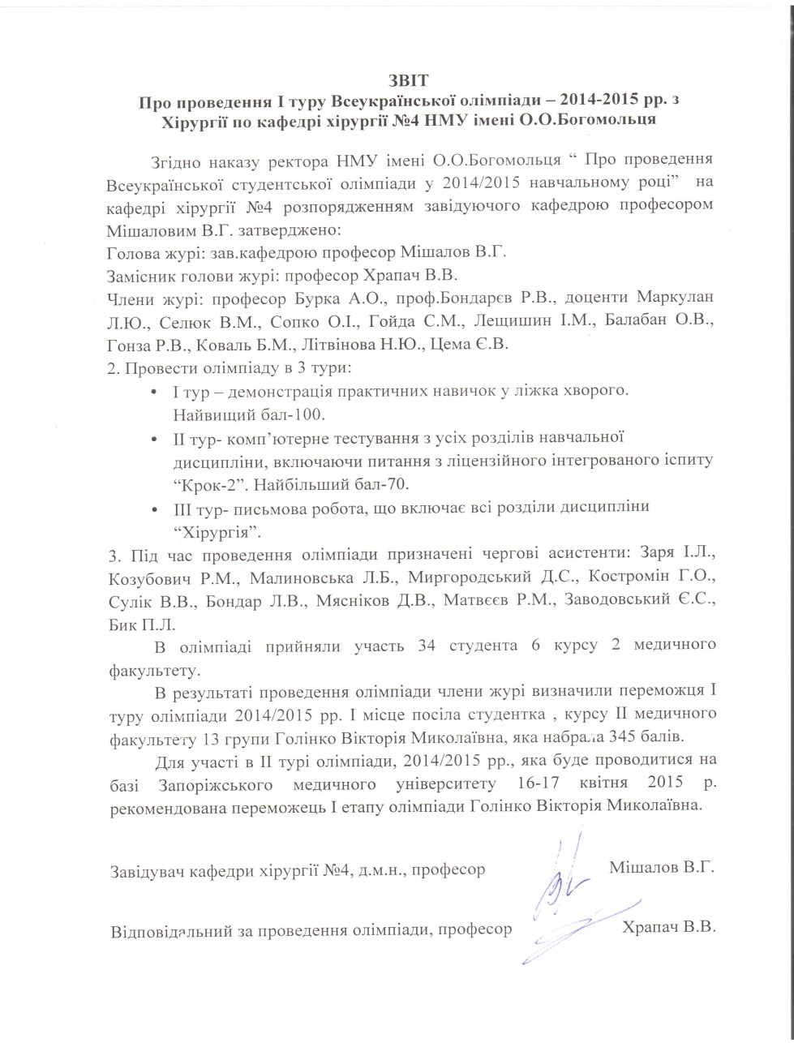
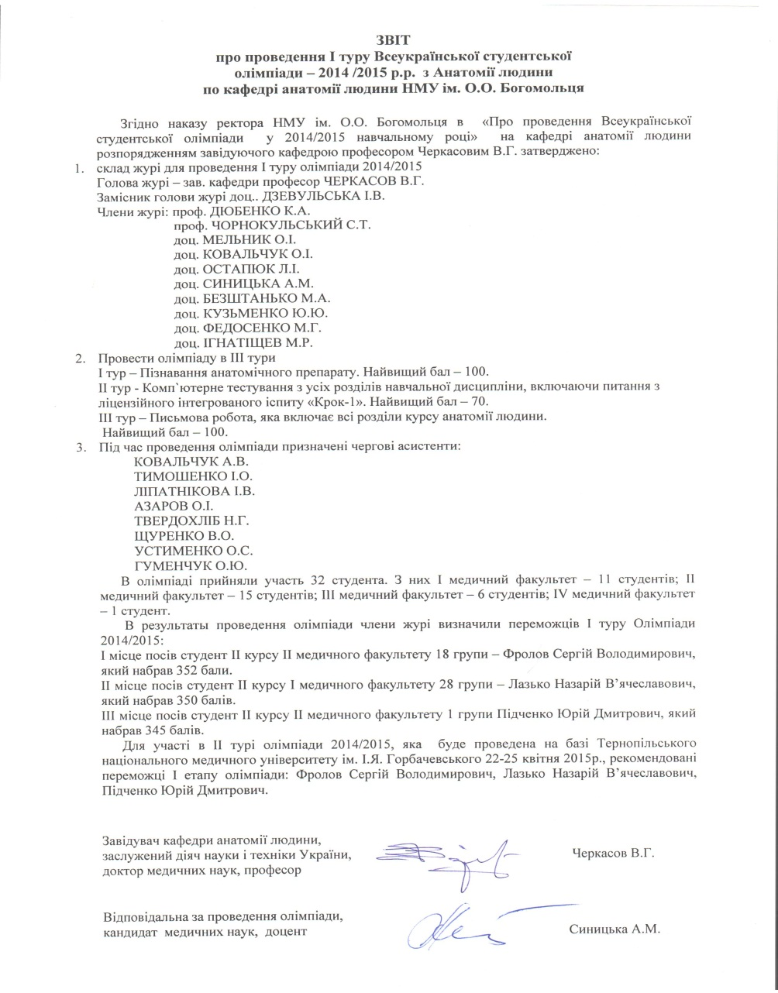

Slide 5
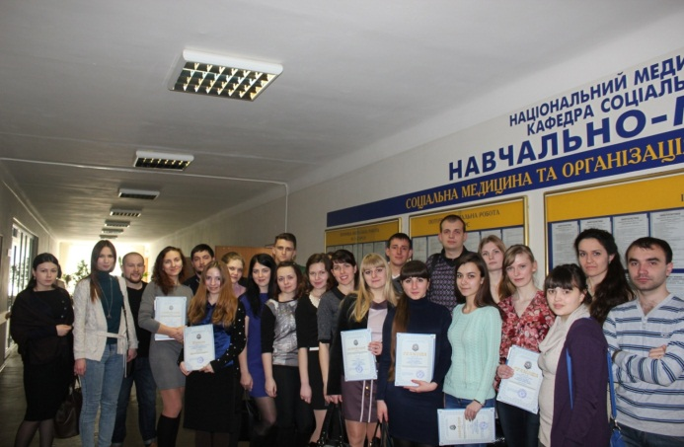
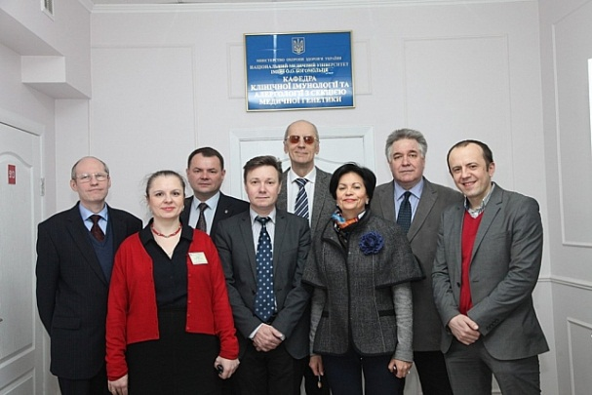
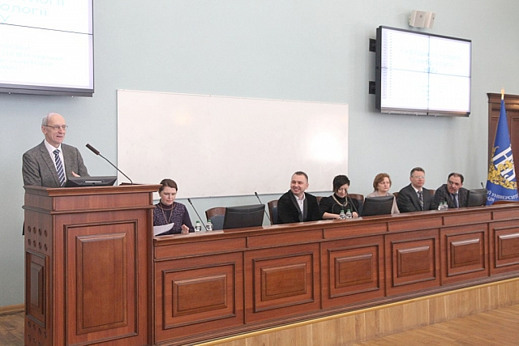
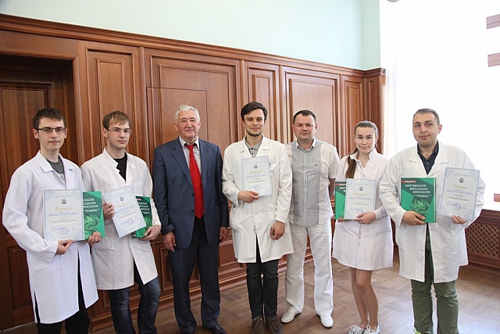
Базовими кафедрами з проведення ІІ етапу Олімпіади в НМУ імені О.О.Богомольця згідно Наказу МОН України від 23.12.2014 р. № 1506 затверджені 4 кафедри
з таких дисциплін:
Соціальна медицина та
організація охорони здоров'я 07 – 08 квітня
Зав. кафедрою професор Грузєва Т.С. Куратор професор Галієнко Л.І.
Клінічна імунологія та
алергологія 16-17 квітня
Зав.кафедрою д.мед.н., професор Курченко А.І.
Куратор к.мед.н., доцент Федорук Г.В.
Мікробіологія, вірусологія
та імунологія 22-23 травня
Зав. кафедрою академік НАН та НАМН України, професор Широбоков В.П., куратор
кандидат наук, доцент
Бобир В.В.
Гістологія, цитологія та
ембріологія 23-24 квітня
Зав.кафедрою член-кореспондент НАМН України, проф. Чайковський Ю.Б., куратор д.м.н., проф. Мельник Н.О.

Slide 6
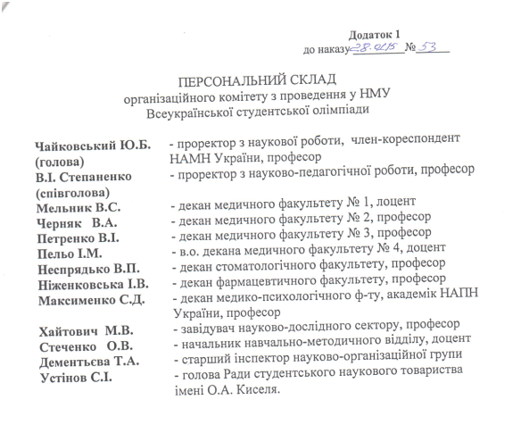
Організаційний комітет з проведення ІІ туру Всеукраїнської Олімпіади на базі НМУ
(Голова Оргкомітету член-кор. НАМН України, проф.Чайковський Ю.Б.)
Проведення І туру Олімпіади
Оформлення відряджень студентам та викладачам НМУ
Оформлення листів-запрошень
Зустріч студентів-учасників із інших ВНЗ (30-40 осіб по кожній дисципліні)
Проведення ІІ туру олімпіади на базових кафедрах
Підготовка звітів до Інституту іноваційних технологій МОН та «Центрального методичного кабінету з вищої медичної освіти МОЗ України».
Куратор з організаційних питань проведення Всеукраїнської студентської Олімпіади у НМУ імені О.О. Богомольця, старший інспектор науково-організаційної групи Дементьєва Т.А.

Slide 7
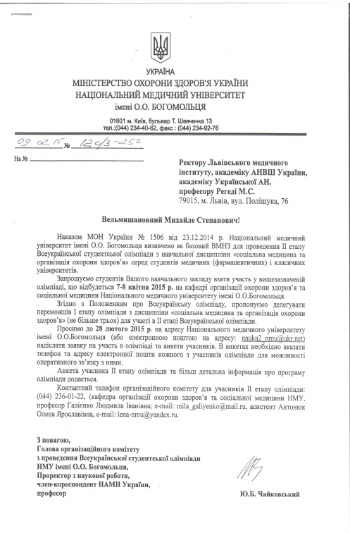
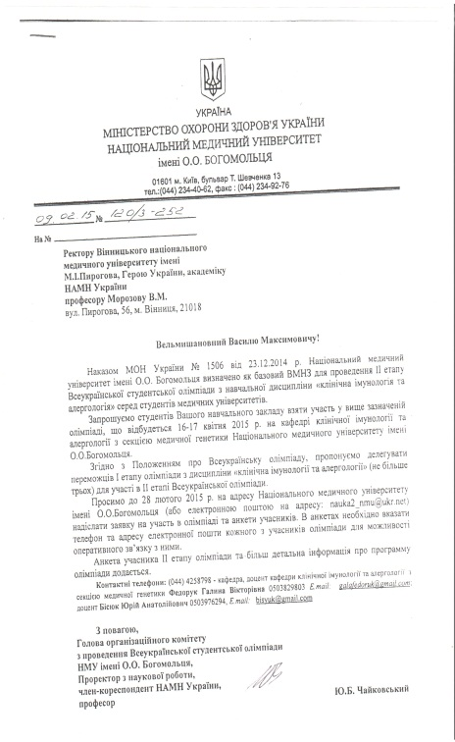
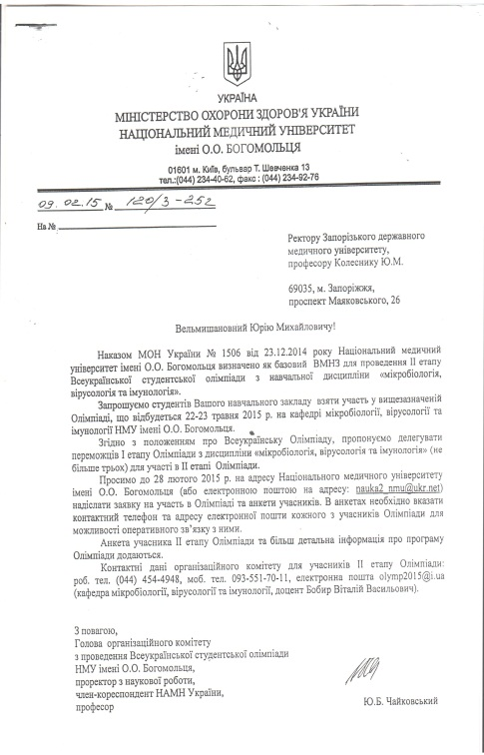
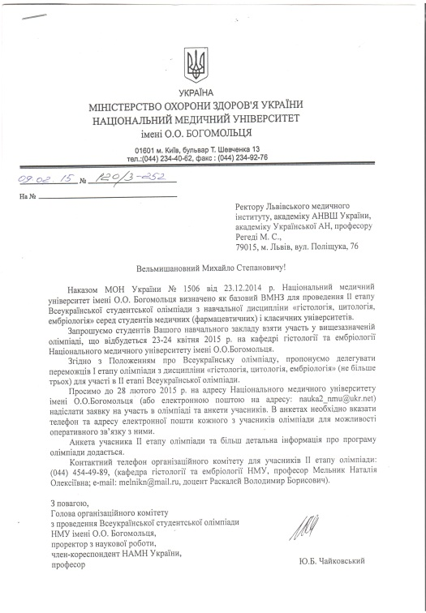
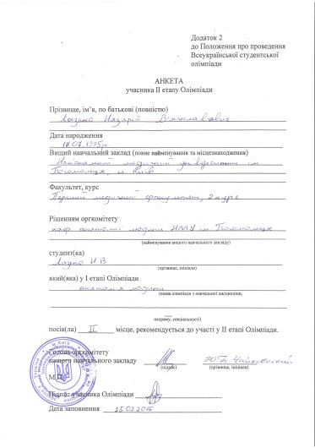
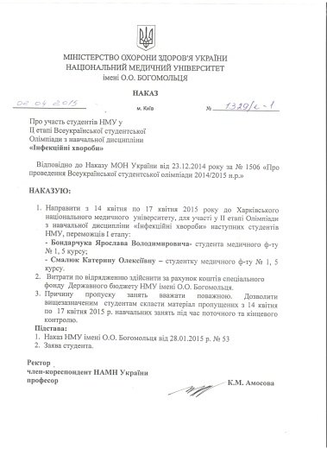
Надіслані листи-запрошення до участі у ІІ етапі Всеукраїнської Олімпіади
на базі НМУ імені О.О. Богомольця
Відправлені анкети студентів НМУ імені
О.О. Богомольця переможців І етапу , до базових ВУЗів з проведення ІІ етапу Всеукраїнської студентської Олімпіади, оформлені Накази про відрядження та посвідчення

Slide 8
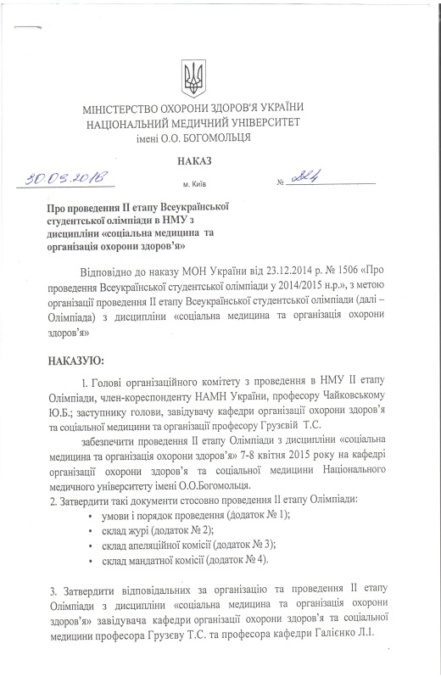
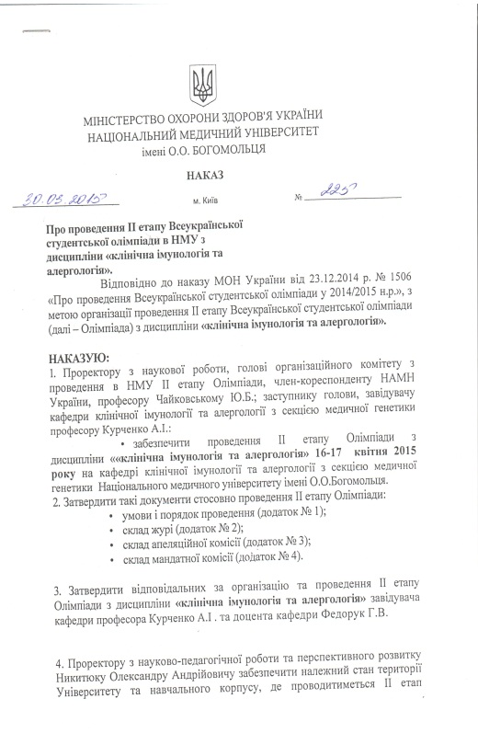
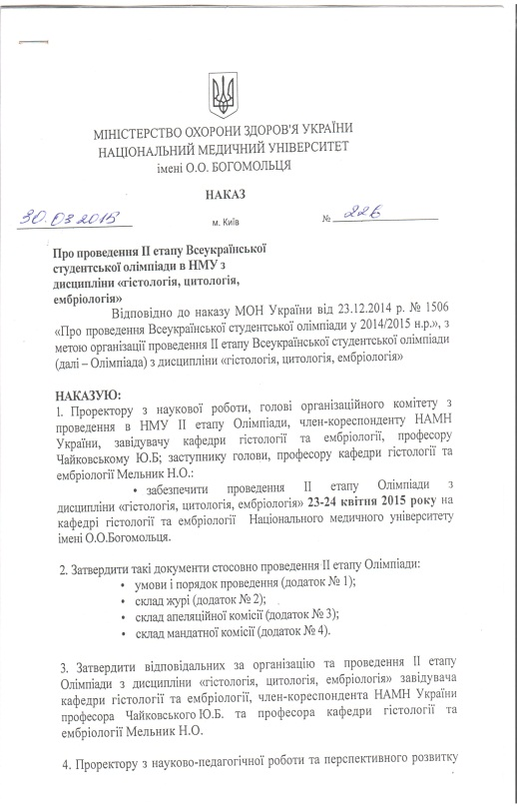
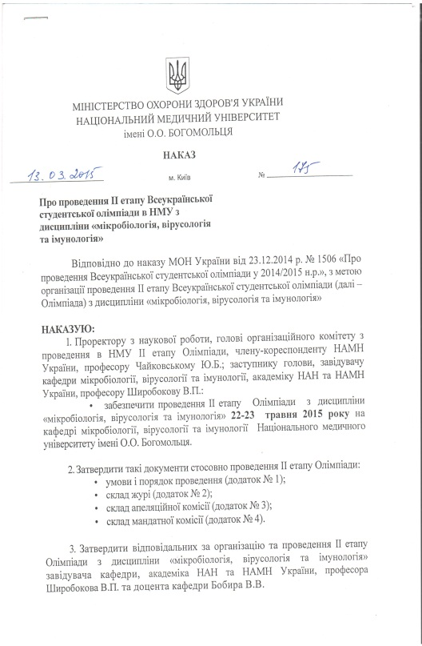
Накази про проведення ІІ туру Всеукраїнської Олімпіади на базі НМУ

Slide 9

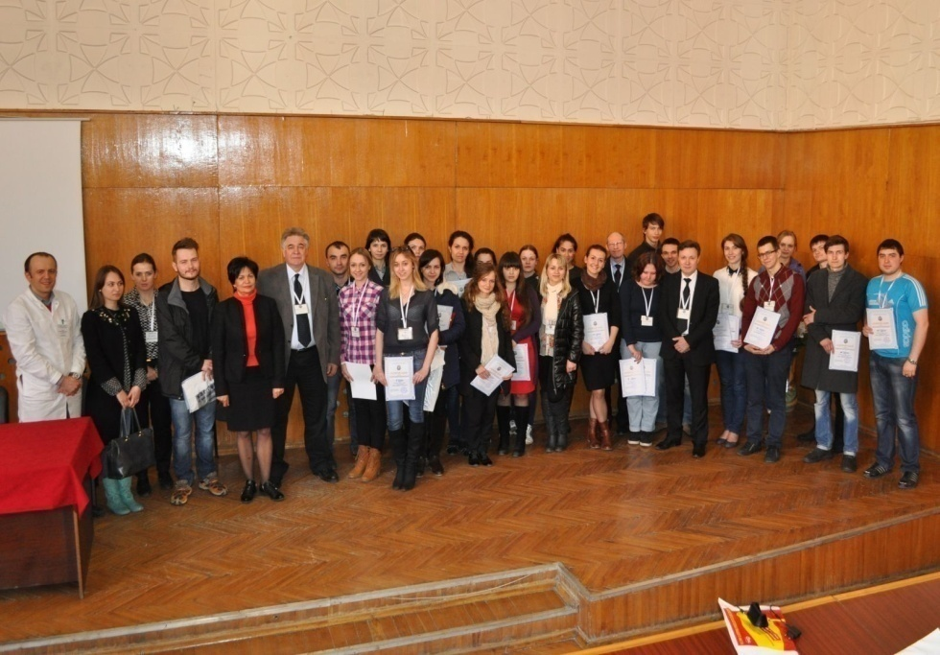
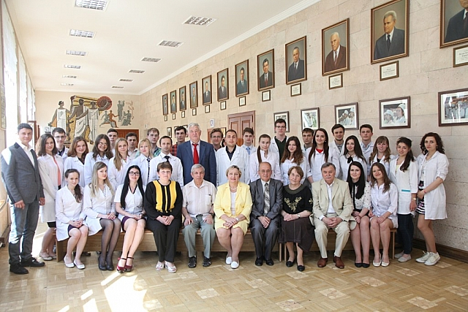
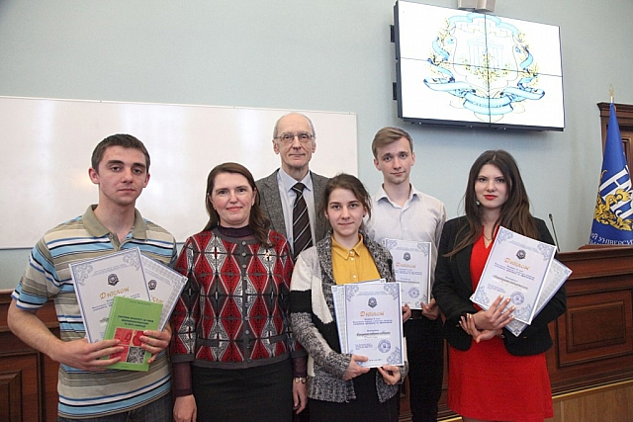
Проведення ІІ туру Всеукраїнської Олімпіади на базі НМУ

Slide 10
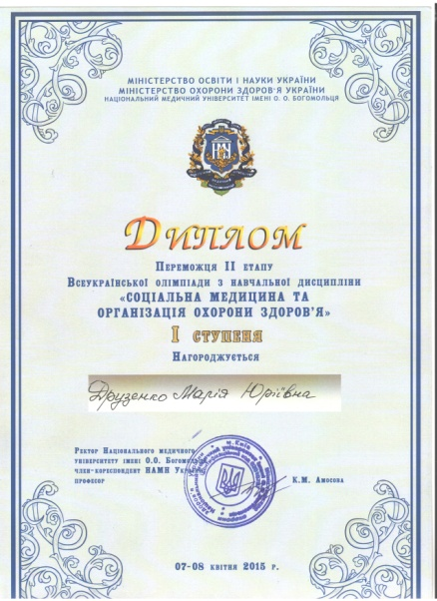
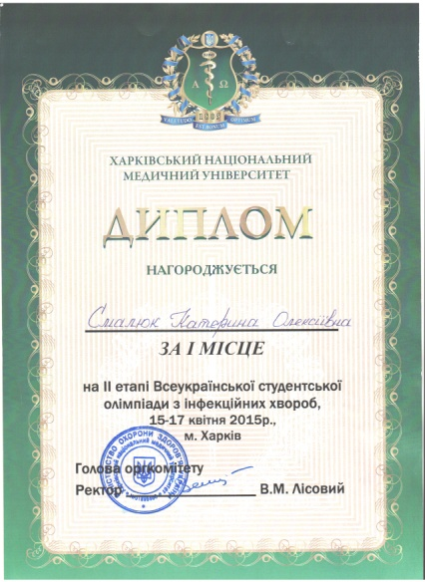


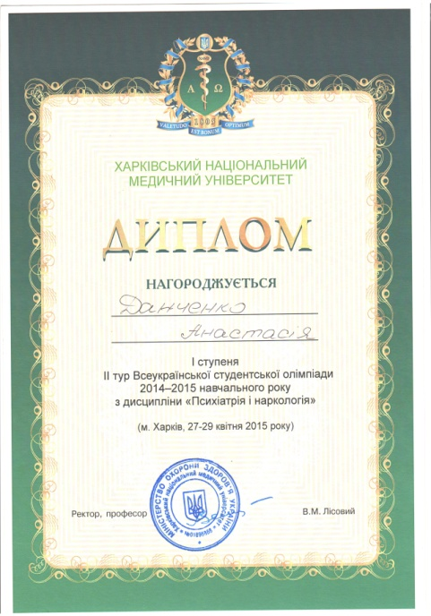
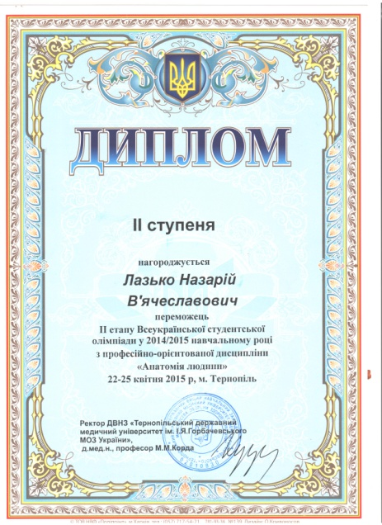
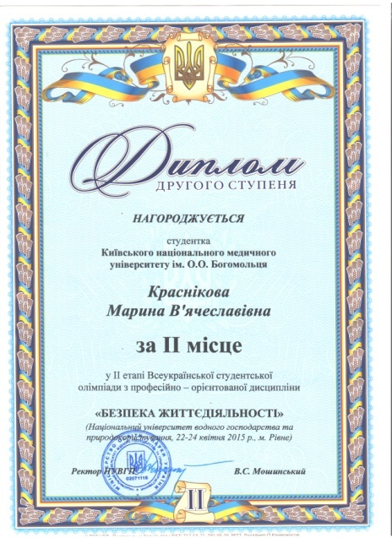
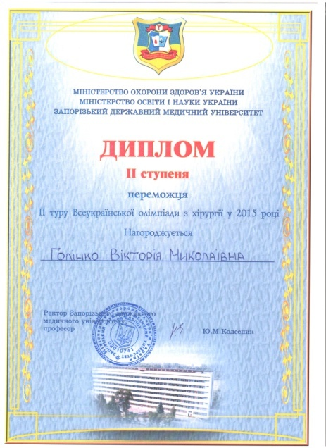
Результати ІІ етапу Олімпіади у 2015 році
Призові місця
І – 5
ІІ – 12
ІІІ – 3
всього: 20 переможців

Slide 11

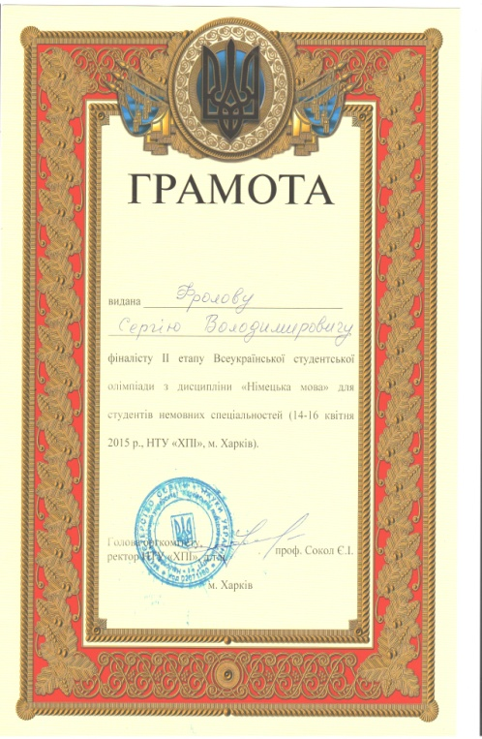
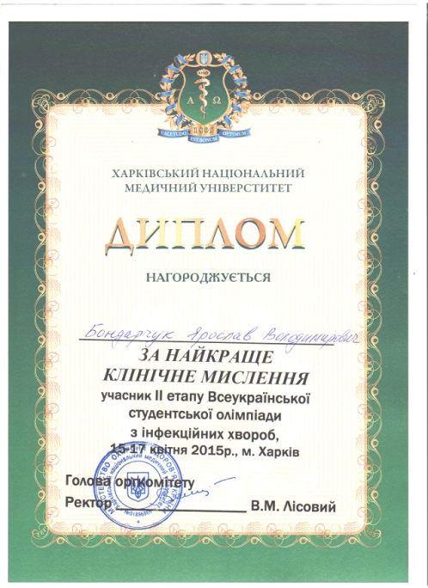
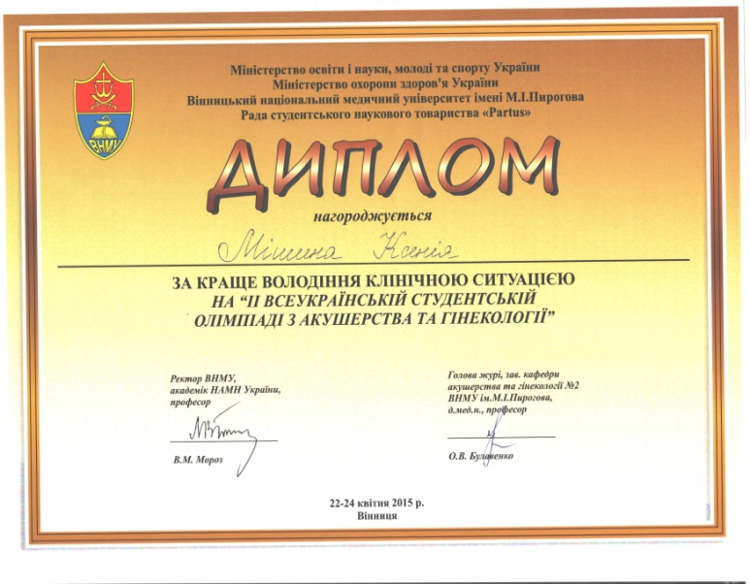
Результати ІІ етапу Олімпіади у 2015 році серед ВМНЗ України
Дипломами в різних номінаціях нагороджено 24 студенти

Slide 12
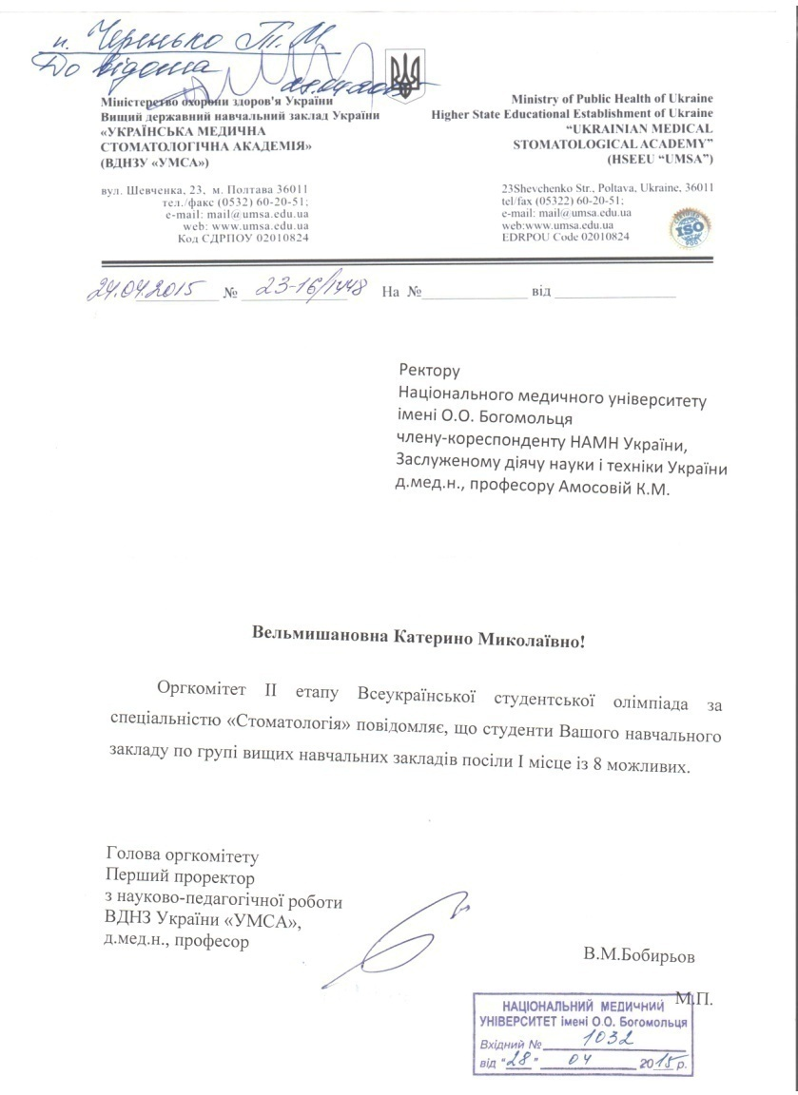
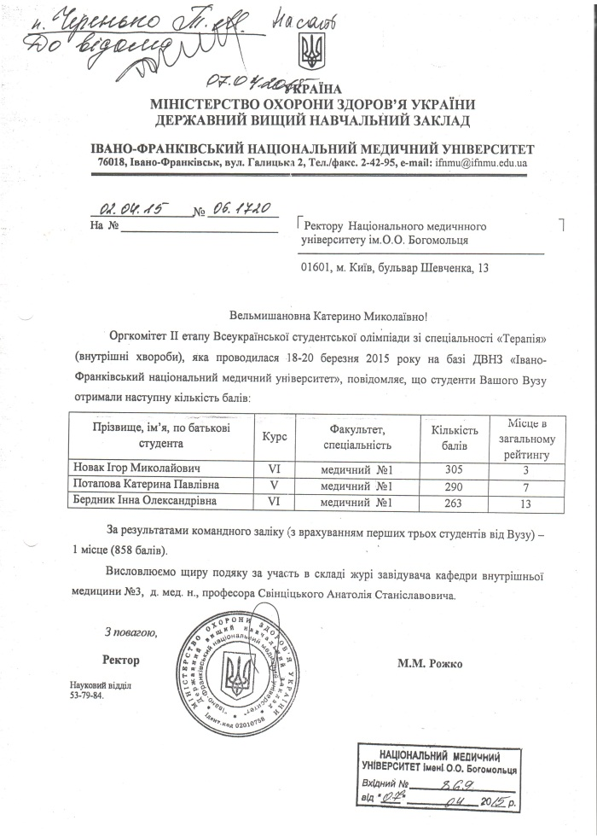
Результати ІІ етапу Олімпіади
у 2015 році серед ВМНЗ України
Отримано І командне місце на олімпіаді за спеціальністю “Стоматологія”
Надіслані листи Ректору НМУ імені
О.О. Богомольця про результати ІІ етапу
Олімпіади з подякою для викладачів-кураторів

Slide 13
Результати ІІ етапу Олімпіади серед ВНЗ України у 2014 та 2015 роках

Slide 14
Результати ІІ етапу Олімпіади у 2015 році серед ВМНЗ України
№ з/п | Назва дисципліни | Дата проведення | Місце проведення ІІ етапу Олімпіади | Завідувач кафедри, на якій готуються студенти до ІІ етапу | ПІБ переможців ІІ етапу | Місце
1. | Екологія | 27-30 квітня | Одеський державний екологічний університет, м.Одеса | В.Г. Бардов – член-кореспондент НАМН України, професор | Потапова К.П. | ІІ
2. | Педіатрія | 26-28 березня | Одеський національний медичний університет, м.Одеса | О.П. Волосовець член-кореспондент НАМН України, О.В. Тяжка д.м.н., професор | Дарчик Ю.В. Резніков Ю.П. | ІІ ІІ
3. | Психіатрія та наркологія | 27-29 квітня | Харківський національний медичний університет, м.Харків | О.К. Напрєєнко д.м.н., професор | Данченко А.А. | І
4. | Інфекційні хвороби | 15-17 квітня | Харківський національний медичний університет, м.Харків | О.А. Голубовська професор | Смалюк К.О. | І
5. | Соціальна медицина та організація охорони здоров'я | 7-8 квітня | Національний медичний університет імені О.О. Богомольця, м.Київ | Т.С. Грузєва д.м.н., професор | Друзенко М.Ю. | І
6. | Фармакологія | 02-04 квітня | Одеський національний медичний університет, м. Одеса | І.С. Чекман член-кореспондент НАН та НАМН України, професор | Лавровський Н.Ю. | ІІ
7. | Терапія (внутрішні хвороби) | 18-20 березня | Івано-Франківський національний медичний університет. | А.С. Свінціцький професор, д.м.н. | Новак І.М. | ІІІ 1 призер

Slide 15
8. | Клінічна імунологія та алергологія | 16-17 квітня | Національниймедичнийуніверситетімені О.О. Богомольця, м.Київ | А.І.Курченко професор | Бедлінська Ю. | ІІ
9. | Гістологія, цитологія, ембріологія | 23-24 квітня | Національниймедичнийуніверситетімені О.О. Богомольця, м.Київ | Ю.Б.Чайковський член-кореспондент НАМН України, професор | Пузанов А.О. | І
10. | Акушерство та гінекологія | 22-24 квітня | Вінницький національний медичний університет імені М.І. Пирогова | О.П.Гнатко, д.м.н., професор | Мішина Ксенія | Диплом За краще клінічне мислення
11. | Англійська мова | 21-23 квітня | «Київський політтехнічний інститут», м. Київ | Л.Я. Аврахова, к.м.н., доцент | Ель-Хожайрі Максіміліан Хуссейнович | Переможець номінації за бездоганні вміння у говорінні
12. | Безпека життєдіяльності | 22-24 квітня | Національний університет водного господарства та природокористування | О.П. Яворовський член-кореспондент НАМН України, професор | Краснікова М.В. | ІІ
13. | Біологія | 22-24 квітня | Житомирський державний університет імені Івана Франка | О.В. Романенко професор, член-кореспондент НАН України | Архіпов І.Г. | І
14. | Медична генетика | 22-24 квітня | Харківський нац. медичний університет | А.І.Курченко професор | Потєхіна Т.О. | ІІ
15. | Ендокринологія | 28-30 квітня | Вінницький національний мед.університет імені М.І.Пирогова | П.М. Боднар д.м.н., професор | Сидоренко О.О. | ІІІ
17. | Німецька мова | 14-16 квітня | «Харківський політехнічний інститут», м.Харків | Л.Я. Аврахова, к.м.н., доцент | Долинський Р.Г. Фролов С.В. | ІІ Призер

Slide 16
18. | Онкологія | 23-24 квітня | «Українська медична стоматологічна академія», м.Полтава | Р.І.Верещако д.м.н. | Малярчук К.А. | Призер
19. | Патологічна фізіологія | 27-29 квітня | «Буковинський державний медичний університет», м.Чернівці | М.В. Кришталь д.м.н., професор | Нагорний О.В., Петрук Г.В., Семенових Д.А., Пономарьов О.М. | Призери
20. | Патоморфологія | 13-15 квітня | Харківський національний медичний університет | В.П. Терещенко д.мед.н., професор | Неверовський А.В. | ІІІ Призери
21. | Стоматологія | 16-17 квітня | «Українська медична стоматологічна академія», м.Полтава | В.П.Неспрядько професор | Пензеник К.М., Хорошилова О.І., Купрієнко О.А., Довмантович М.В., Білінська О.Ю.,Остаповський О.С. | І місце в командному заліку
22. | Хірургія | 16-18 квітня | Запорізький державний медичний університет | В.Г. Мішалов д.м.н., професор | Голінко В.М. | ІІ
23. | Фармація | 01-04 квітня | Львівський національний медичний університет імені Данила Галицького | К.Л. Косяченко д.фарм.наук | Литвиненко А.О. Чеховська Т.С. | Призери
24. | Фізика | 15-17 квітня | Харківський національний університет міського господарства ім..О.М. Бекетова | О.В.Чалий д.ф.-н., професор | Кузнецов М.В. | ІV місце
25. | Фізіологія | 9-10 квітня | «Українська медична стоматологічна академія» | І.М. Карвацький к.м.н., доцент | Пузанов А.О., Вєдєнєєв В.Д., Фоменко К.С. | Сертифікати
26. | Анатомія людини | 22-25 квітня | «Тернопільський національний університет імені І.Я. Горбачевського | В.Г. Черкасов д.м.н., професор | Лазько Н.В. | ІІ
27. | Латинська мова та осн.мед термінології | 23-24 квітня | Львівський національний медичний унів. Ім..Д.Галицького | О.Г. Кісельова доцент | Єлісєєва А.М., Нікітіна А.В. | IV, V місце
28. | Оперативна хірургія та топ.анатомія | 19-21 березня | Вінницький національний мед.університет імені М.І.Пирогова | В.А. Черняк д.м.н., професор | Бабій І.В. | ІІ
29. | Мікробіологія, вірусологія та імунологія | 22-23 травня | Національний медичний університет імені О.О. Богомольця, м.Київ | В.П. Широбоков академік НАН та НАМН України | Ель-Хожайрі Максіміліан Хуссейнович | ІІ

Slide 17
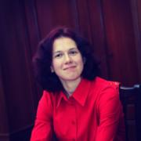
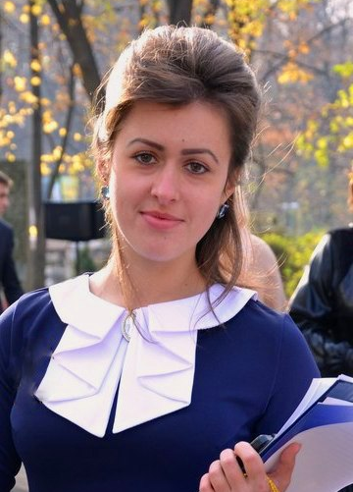
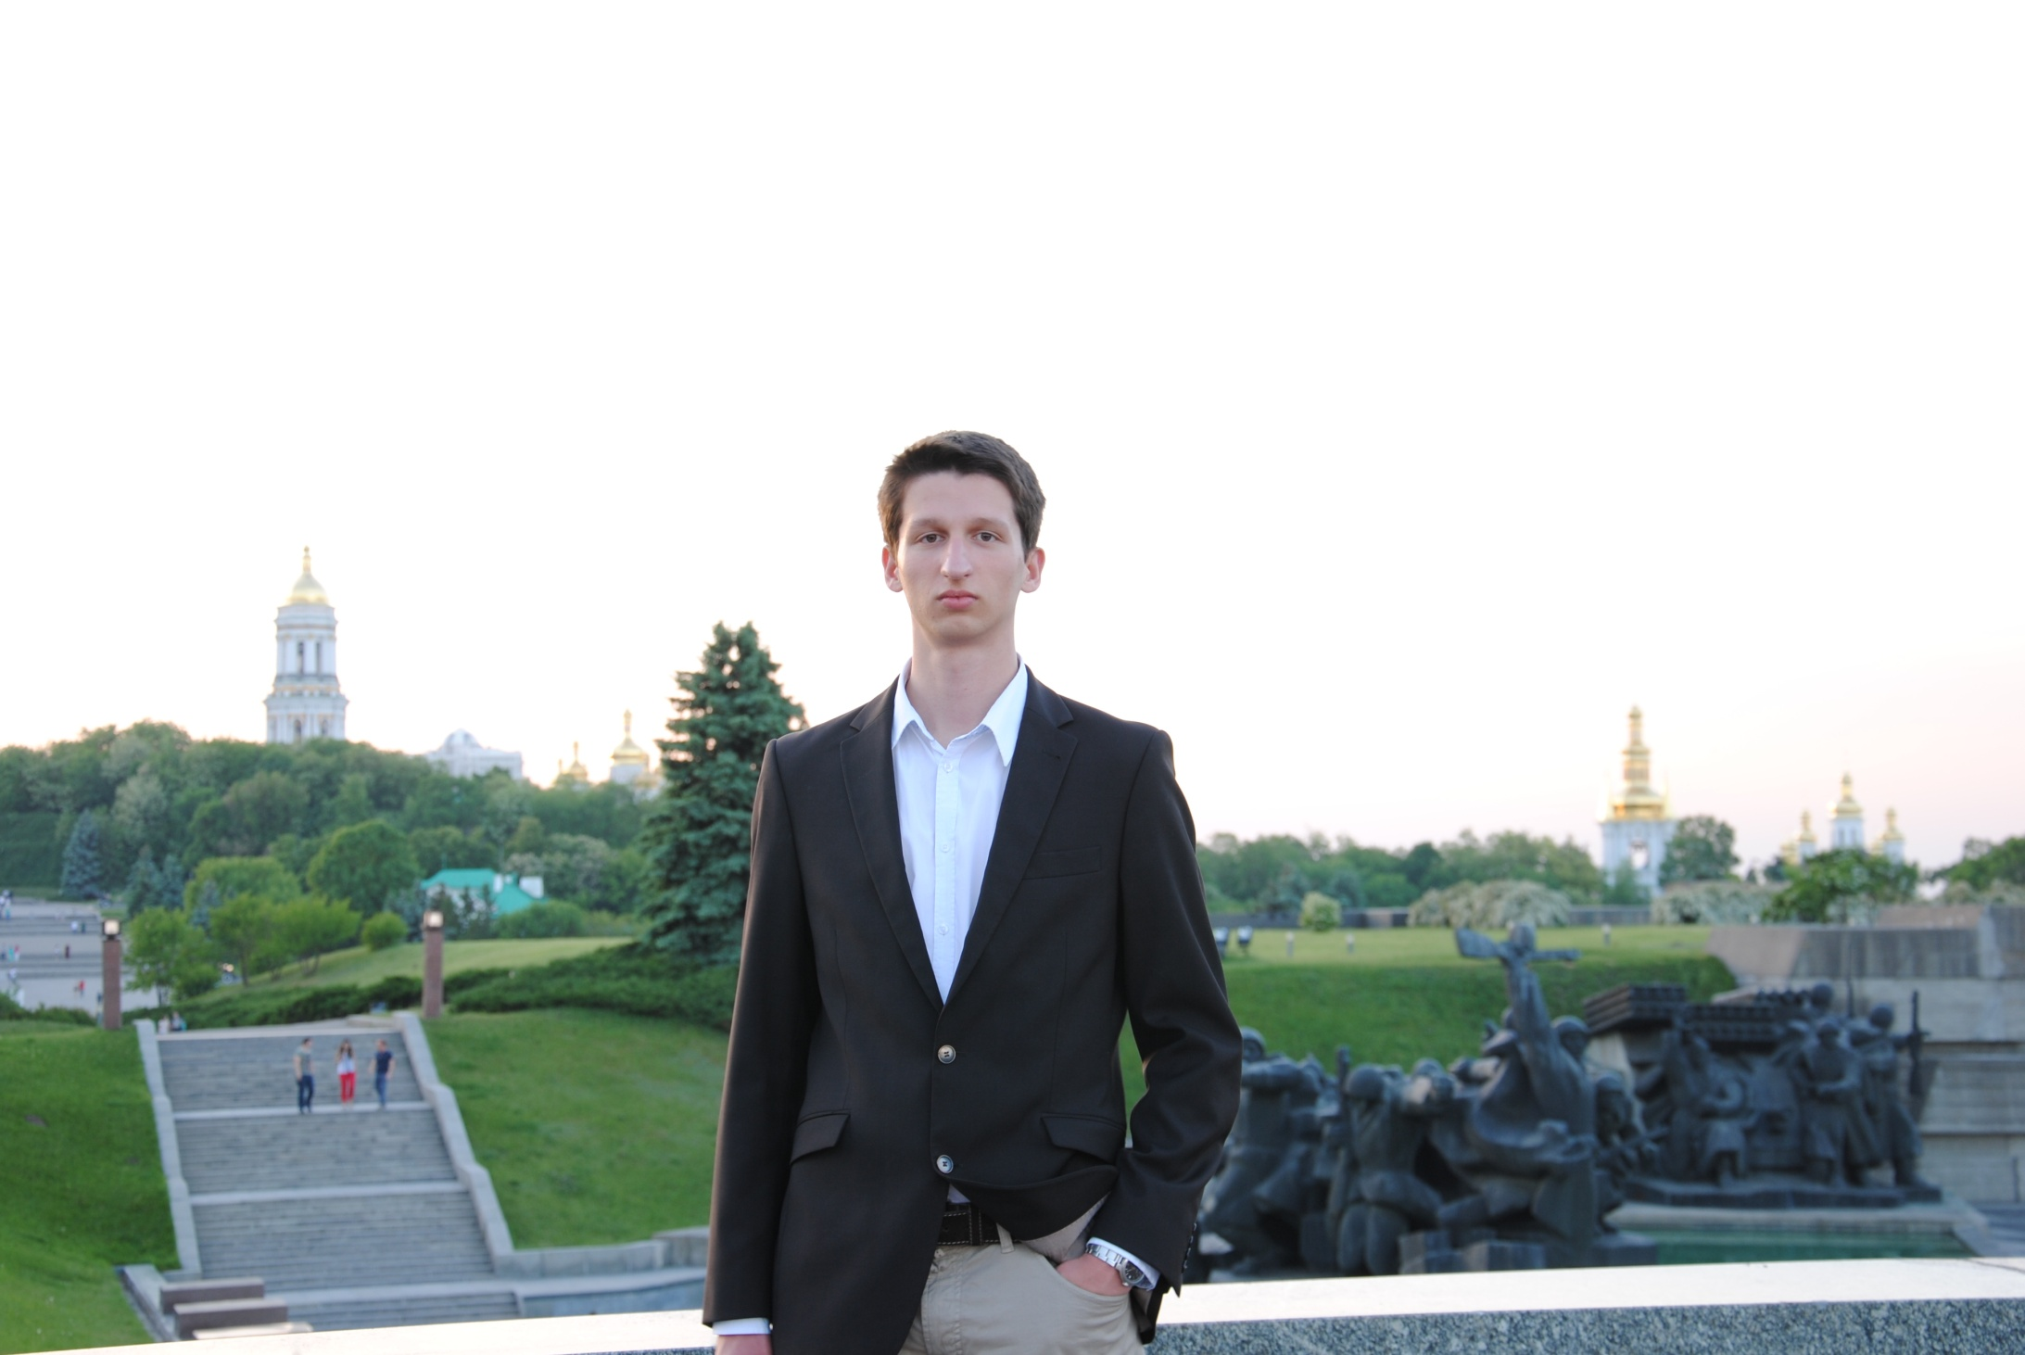
ПЕРЕМОЖЦІ
I МІСЦЕ
Психіатрія та наркологія
Інфекційні хвороби
Біологія
Анастасія Дарченко – студентка 5 курсу медичного факультету №1
Катерина Смалюк – студентка 5 курсу медичного факультету №1
Ігор Архіпов- студент 3 курсу медичного факультету №2

Slide 18
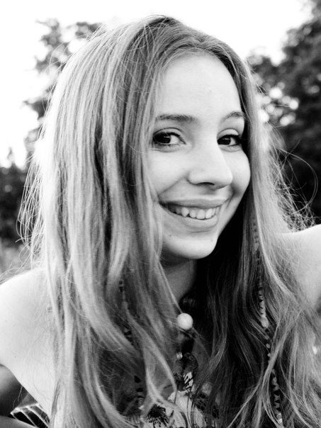
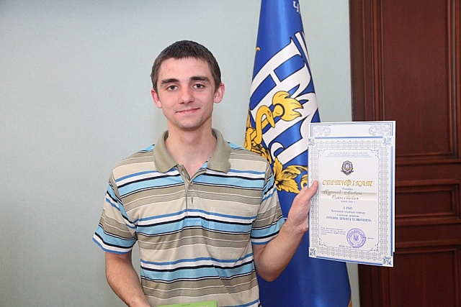
ПЕРЕМОЖЦІ
I МІСЦЕ
Соціальна медицина та організація охорони здоров,я
Гістологія, цитологія та ембріологія
Антон Пузанов- студент 2 курсу медичного факультету №2
Марія Друзенко – студентка 5 курсу медичного факультету №1

Slide 19
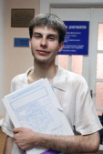
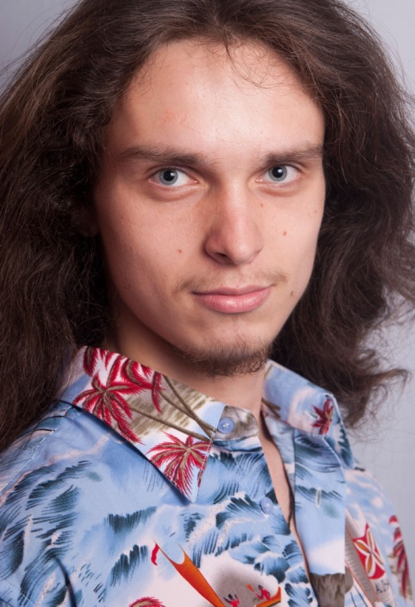
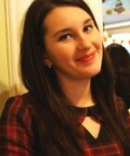
ПЕРЕМОЖЦІ
IІ МІСЦЕ
Німецька мова
Фармакологія
Педіатрія
Роман Долинський – студент 2 курсу медичного факультету №1
Назар Лавровський – студент 3 курсу медичного факультету №3
Юлія Дарчик – студентка 5 курсу медичного факультету №2

Slide 20
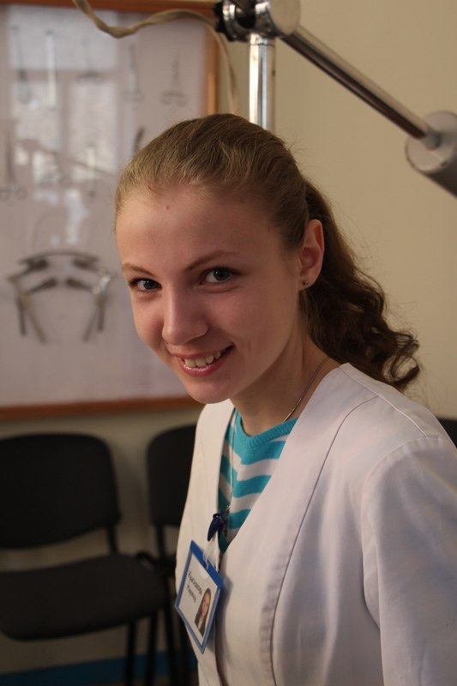
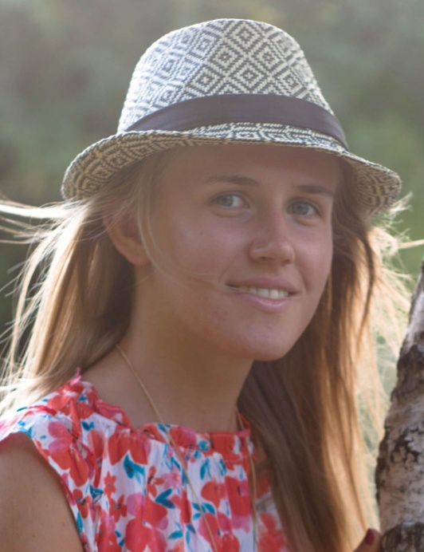
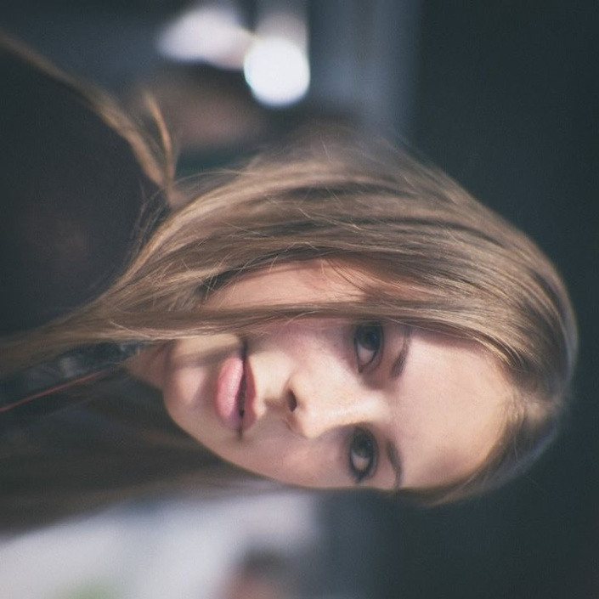
ПЕРЕМОЖЦІ
IІ МІСЦЕ
Безпека життєдіяльності
Екологія
Генетика
Катерина Потапова – студентка 5 курсу медичного факультету №1
Тетяна Потєхіна – студентка 5 курсу медичного факультету №1
Марина Краснікова – студентка 5 курсу медичного факультету №4

Slide 21
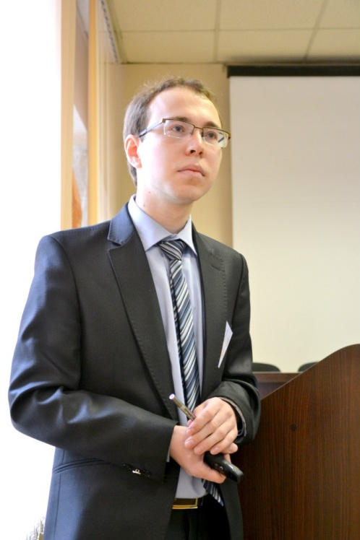
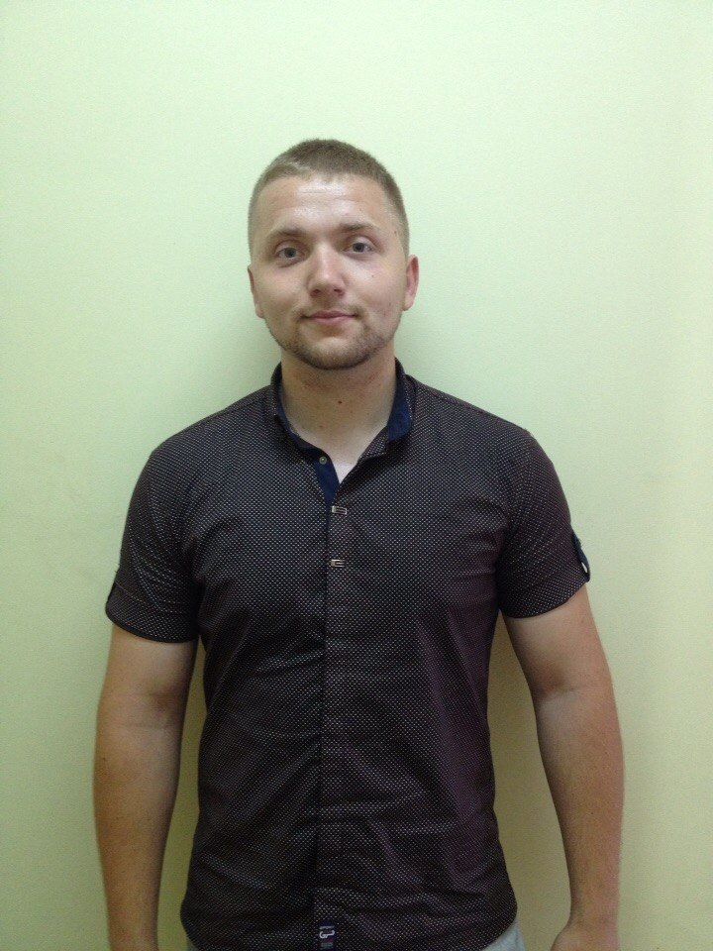
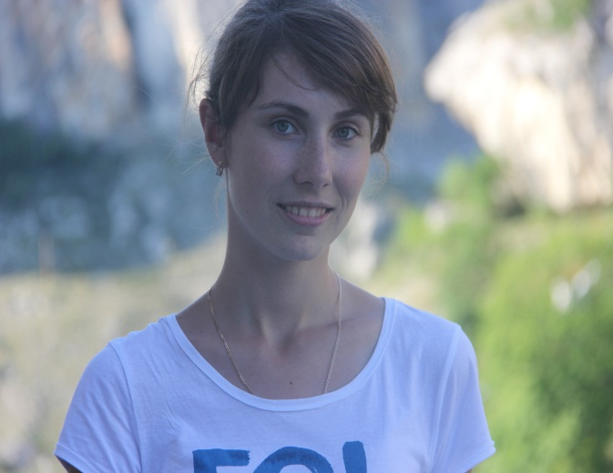
ПЕРЕМОЖЦІ
IІ МІСЦЕ
Клінічна імунологія та алергологія
Юлія Бедлінська– студентка 6 курсу медичного факультету
№ 3
Педіатрія
Оперативна хірургія та топографічна анатомія
Юрій Резніков – студент 5 курсу медичного факультету №1
Іван Бабій – студент 4 курсу медичного факультету №2

Slide 22
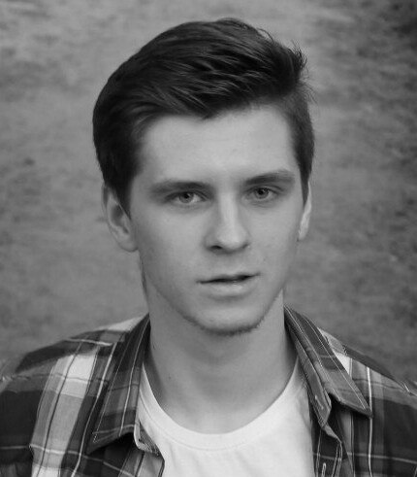
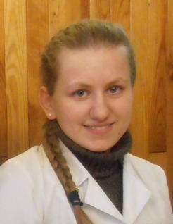
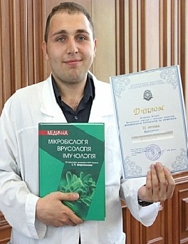
ПЕРЕМОЖЦІ
IІ МІСЦЕ
Анатомія людини
Хірургія
Мікробіологія, вірусологія та імунологія
Назарій Лазько – студент 2 курсу медичного факультету №1
Вікторія Голінко – студентка 6 курсу медичного факультету №2
Ель-Хожайрі Максіміліан Хуссейнович– студент 5 курсу медичного факультету №1

Slide 23



ПЕРЕМОЖЦІ
IІІ МІСЦЕ
Терапія. Внутрішні хвороби
Патоморфологія
Ендокринологія
Артем Неверовський – студент 4 курсу медичного факультету №2
Ольга Сидоренко – студентка 4 курсу медичного факультету №1
Ігор Новак – студент 6 курсу медичного факультету №1

Slide 24
ОСОБЛИВУ ПОДЯКУ ВИСЛОВЛЮЄМО:
Ректору НМУ імені О.О. Богомольця, члену-кореспонденту НАМН України, професору Амосовій К.М.
Голові організаційного комітету, члену-кореспонденту НАМН України, професору Чайковському Ю.Б.
Першому проректору з науково-педагогічної роботи, професору Цехмістеру Я.В.
Старшому інспектору науково-організаційної групи Дементьєвій Т.А.
Професору Грузєвій Т.С.
Професору Галієнко Л.І.
Д.мед. наук, професору Курченко А.І.
К.мед. наук, доценту Федорук Г.В.
Академіку НАН та НАМН України, професору Широбокову В.П.
Кандидату мед. наук, доценту Бобирю В.В.
Професору Мельник Н.О.
Голові Ради студентського наукового товариства імені О.А. Киселя Устінову С.І.
Голові студентського парламенту Згурському В.О.
Голові профкому студентів Пилипку С.І.
Редактору газети «Медичні кадри» Редькіній О. А.
Керівнику прес-центру Кисляк Н.В.
Начальнику планово-фінансового відділу Максименко М.В.
Економісту планово-фінансового відділу Лепському Р.С.
Головному бухгалтеру Котловій А.В.

Slide 25

Висловлюємо подяку керівникам студентських гуртків, які підготували призерів, завідувачам кафедр, студентам-переможцям за достойне
представлення Національного медичного університету імені
О.О. Богомольця
Бажаємо успіхів та творчої наснаги!
В.о. проректора з наукової роботи, професор
Черенько Т.М.

